Slide 1
Анализ результатов контрольной работы №4
по теме: «Молекулярно-кинетическая теория газов»
Всего писало контрольную работу: ___ человек(а)
Отсутствовало на контрольной работе: ___ человек(а)
 | на «2» | на «3» | на «4» | на «5»
человек(а)
%

Slide 2
Агрегатные состояния вещества
Жидкое
Плавление
Парообразование
Кристаллизация
Конденсация
Газообразное
Твёрдое
Сублимация
Десублимация

Slide 3
"ВЗАИМНЫЕ ПРЕВРАЩЕНИЯ ЖИДКОСТЕЙ И ГАЗОВ"

Slide 4
Цели урока:
изучить процессы взаимного превращения жидкостей и газов, их названия и определения; характеристики влажности воздуха;
научится определять влажность воздуха по показаниям психрометра.

Slide 5
Испарение –
это переход вещества из жидкого или твёрдого состояния в газообразное – пар

Slide 6
Конденсация водяного пара –
это переход водяного пара, содержащегося в воздухе, в жидкое состояние (капли)

Slide 7
Динамическое равновесие между жидкостью и паром –
это такое состояние, при котором число молекул, покидающих поверхность жидкости, равно в среднем числу молекул пара, возвратившихся за это же время в жидкость

Slide 8
Насыщенный пар –
это пар, находящийся в динамическом равновесии со своей жидкостью.
р_{о} = n∙k∙T

Slide 9
Кипение
– это переход жидкости в пар, происходящий с образованием в объёме жидкости пузырьков пара

Slide 10
Влажность –
это содержание водяного пара в воздухе

Slide 11
Характеристики влажности:
Парциальное давление водяного пара –
это давление, которое производил бы водяной пар, если бы все остальные газы отсутствовали
р [Па]

Slide 12
Характеристики влажности:
2. Абсолютная влажность –
это плотность водяного пара, содержащегося в воздухе
с [г/м³]

Slide 13
Характеристики влажности:
3. Относительная влажность воздуха –
это отношение парциального давления р водяного пара, содержащегося в воздухе при данной температуре, к давлению р_{о} насыщенного пара при той же температуре, выраженное в процентах:

Slide 14
Характеристики влажности:
4. Точка росы –
это температура, до которой должен охладиться воздух, чтобы находящийся в нём пар достиг состояния насыщения (при данной влажности воздуха и неизменном давлении)

Slide 15
Психрометр

Slide 16
Задача
Найти относительную влажность воздуха, если показание сухого термометра t_{с} = 30^{о} С, а показание влажного термометра t_{в} = 26 ^{о}С
Решение:
разность показаний термометров t = t_{с} – t_{в} = 4 ^{о}С
по психометрической таблице на пересечении показаний сухого термометра и разности показаний термометра находим 73%

Slide 17
Вариант 1 | t_{с} = 26 ^{о}С | t_{в} = 22 ^{о}С
Вариант 2 | t_{с} = 26 ^{о}С | t_{в} = 20 ^{о}С
Вариант 3 | t_{с} = 28 ^{о}С | t_{в} = 25 ^{о}С

Slide 18
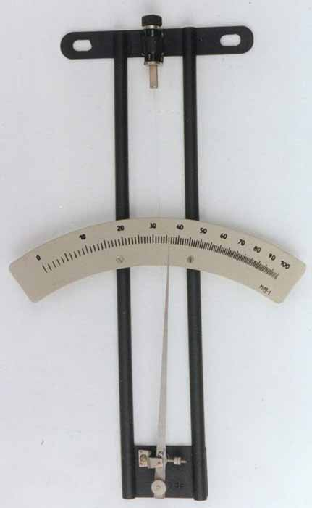
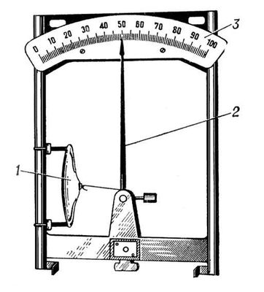
Гигрометр

Slide 19
Дополнительная задача
В комнате объёмом 120 м³ при 15 ^{о}С относительная влажность воздуха 60%. Определить массу водяных паров в воздухе комнаты. Давление насыщенных паров p_{o} при t =15 ^{о}С равно 12 мм рт.ст. Малярная масса воды M = 0,018 кг/моль.

Slide 20
Домашнее задание
Работа над ошибками для тех кто написал к.р. на «2» и «3»
Конспект
Сообщение на тему: «Значение влажности воздуха для живых организмов»

